Slide 1
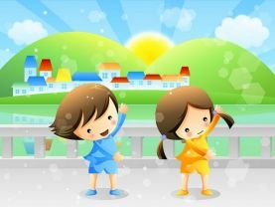
Игровой стретчинг для дошкольников
Инструктор по физической культуре
Рыбакова В.П.

Slide 2
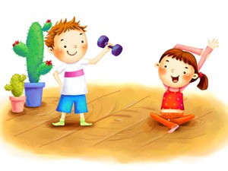
Игра всегда являлась для детей любимым занятием, и с ее помощью можно было увлечь ребят в любой вид занятий.
Поэтому игровая деятельность прослеживается буквально во всех сферах обучения и развития ребенка. Затронула она также и оздоровительную систем
К ценным методикам, которые направлены на борьбу с различными детскими недугами и их профилактику, относится игровой стретчинг.

Slide 3
Что такое игровой стретчинг?
это специально подобранные упражнения на растяжку мышц, проводимые с детьми в игровой форме.
Методика грового стретчинга основана на статичных растяжках мышц тела и суставно-связочного аппарата рук, ног, позвоночника, оказывающих глубокое оздоровительное воздействие на весь организм.

Slide 4
Задачи игрового стретчинга
У детей исчезают комплексы, связанные с физическим несовершенством тела, неумением им управлять.
Упражнения направлены на профилактику различных деформаций позвоночника, укрепление его связочного аппарата, формирование правильной осанки.
Кроме этого, развиваются эластичность мышц, координация движений, воспитываются выносливость и старательность.

Slide 5
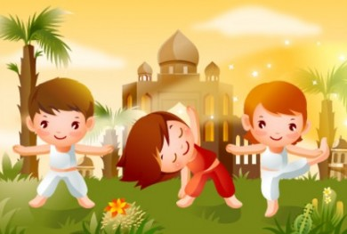
Образно-подражательные движения развивают творческую, двигательную деятельность, творческое мышление, двигательную память, быстроту реакции, ориентировку в движении и пространстве, внимание.

Slide 6
Как проходят занятия игрового стретчинга для детей
Заниматься игровым стретчингом можно уже с детьми с 3-4-х лет. Главное в этом плане, не объем выполненных упражнений в одно занятие, а их постоянство – это даст более высокие результаты.
Каждое занятие проходит с разыгрыванием сказки под ритмичную музыку. Вся игра разбивается на несколько фрагментов, и структура такого занятия выглядит следующим образом:

Slide 7
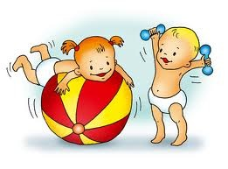
Этапы
Вводный этап. Выполняется музыкальная разминка, задача которой подготовить детский организм к дальнейшим нагрузкам: к более сложным и интенсивным упражнения игрового стретчинга.

Slide 8
Здесь можно использовать такие упражнения:
«Зернышко»
Разминочное упражнение, которое подготавливает позвоночник детей к дальнейшей нагрузке.

Slide 9
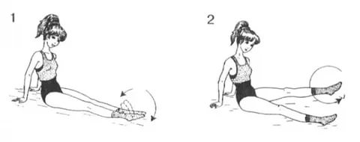
«Ходьба»
Такое упражнение стретчинг делает суставы ног более подвижными, оно эффективно в плане профилактики развития плоскостопия, а также улучшает осанку.

Slide 10
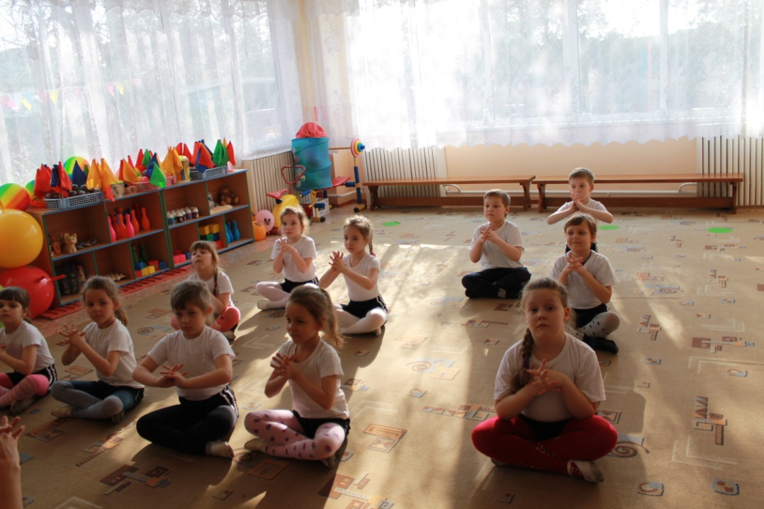
«Бабочка»
Способствует усилению внутриполостному давлению, а значит, воздействует на органы брюшной полости. Помимо этого идет стимуляция действий подкожных нервов.

Slide 11
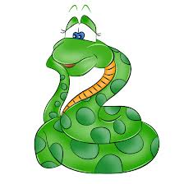
«Змея»
Это упражнение стретчинга направлено на растяжку прямых мышц брюшного пресса, способствует повышению внутриполостного давления, в результате чего, повышается приток крови. Это дает возможность в наибольшей степени обогатить все органы питательными веществами и кислородом.

Slide 12
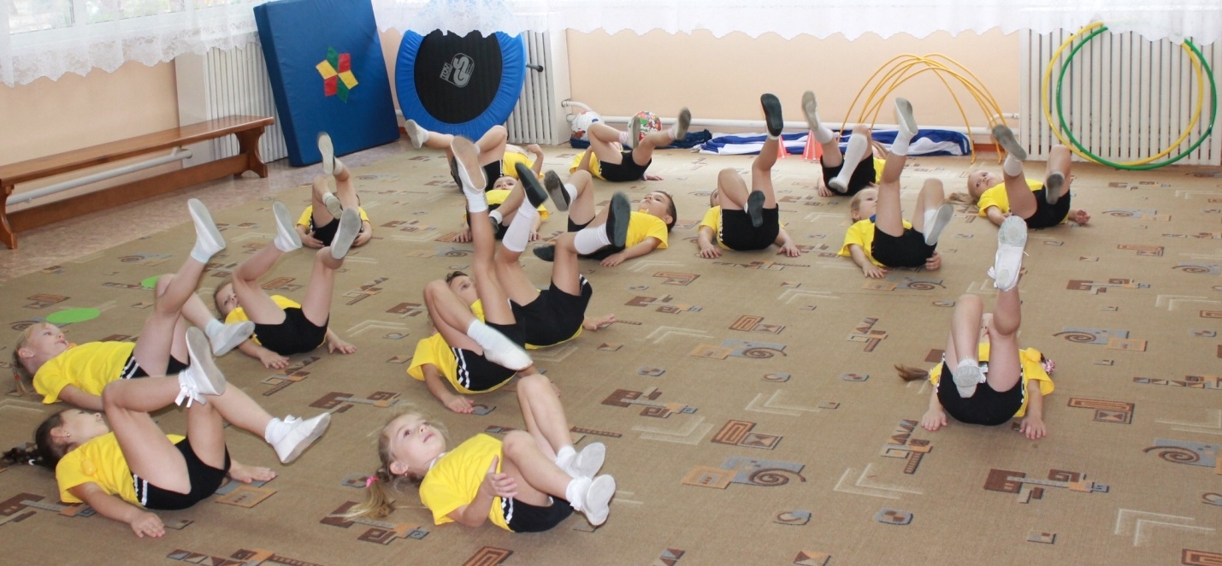
«Велосипед»
Очищаются и восстанавливаются органы пищеварения.

Slide 13
Основной этап.
Дети знакомятся с новыми движениями, учатся их выполнять, а также закрепляют ранее изученные. Именно на этом этапе идет включение упражнений стретчинга, направленных на развитие и укрепление физических данных детей. Все движения должны быть переплетены с сюжетом сказки, которая специально подбирается под тему занятия и постепенно рассказывается в его процессе. В конце этапа дети играют в подвижную игру, цель которой – развитие двигательной активности и коммуникативных качеств.

Slide 14
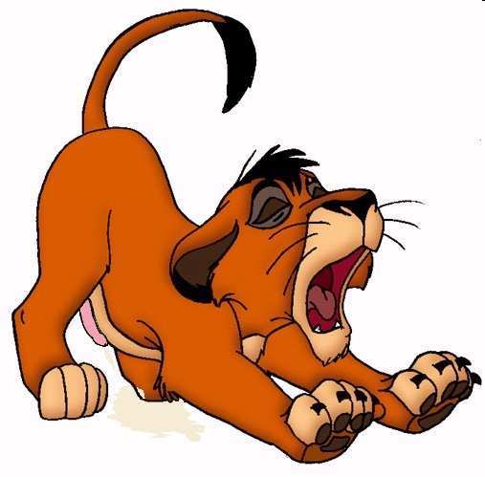
Завершающий этап.
Проводится специальная игра для восстановления дыхания, например, пальчиковая гимнастика или игра на внимание. Здесь важно привести организм детей в спокойное состояние.

Slide 15
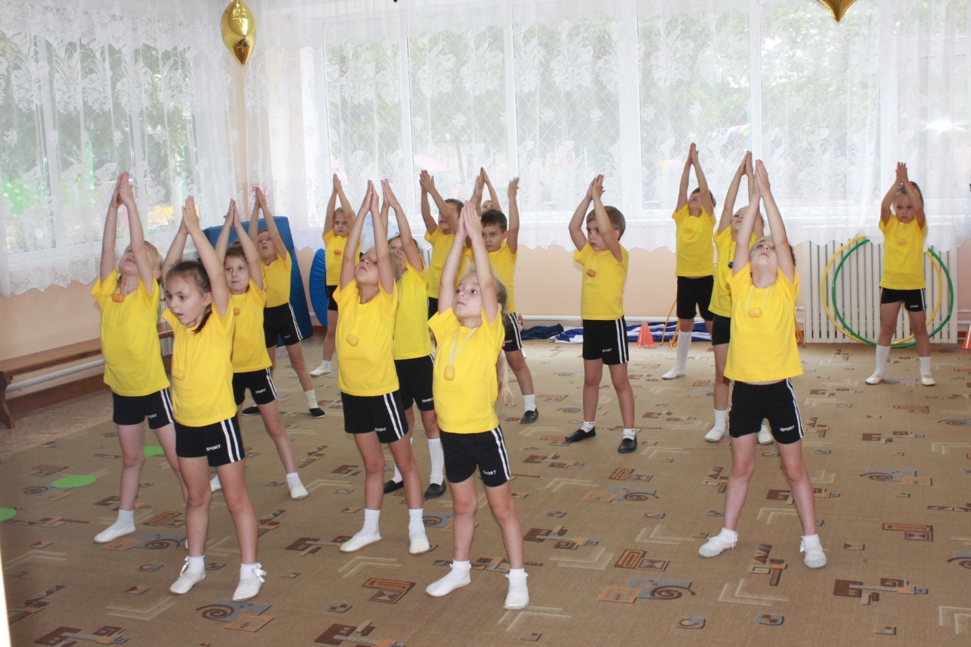
Примеры игрового стретчинга
«Тянемся к солнцу»
Растягивание мышц спины и рук

Slide 16
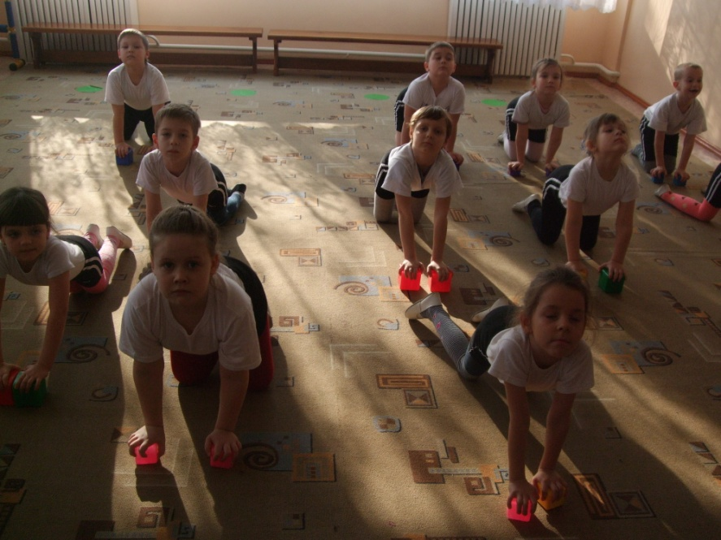
«Кошка»
Избавляет от скованности позвоночника и его деформации.

Slide 17
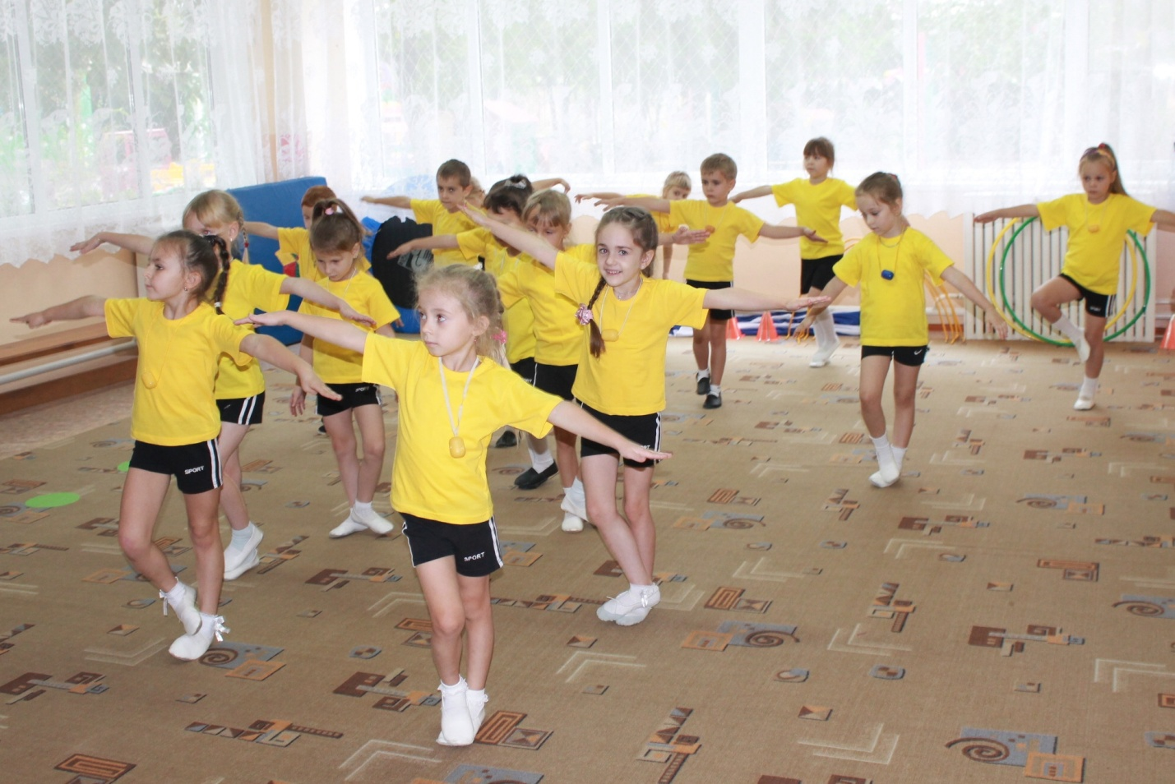
«Цапля»
Упражнение для восстановления здоровья стопы.

Slide 18
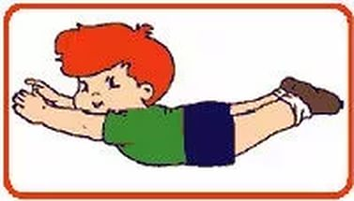
«Рыбка»
Улучшает нервную проводимость, мозговую деятельность.

Slide 19
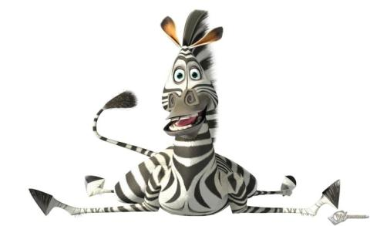
Все занятия и физические упражнения стретчинга проводятся в интересной, театрализованной форме. Перевоплощение в любимых сказочных и мультипликационных героев в процессе занятий еще больше заинтересовывают детей в выполнении нужных движений. Делаются они без какого-либо вмешательства со стороны, а их медленный темп дает возможность ребенку прочувствовать все свое тело, при этом сохраняется максимальная безопасность для здоровья.

Slide 20
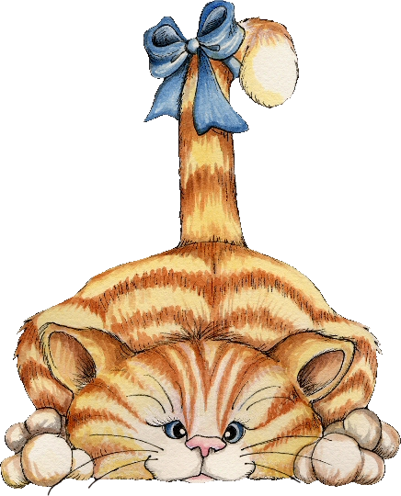
Спасибо
за
внимание!

